Slide 1
Tipos de arreglos en C#

Slide 2
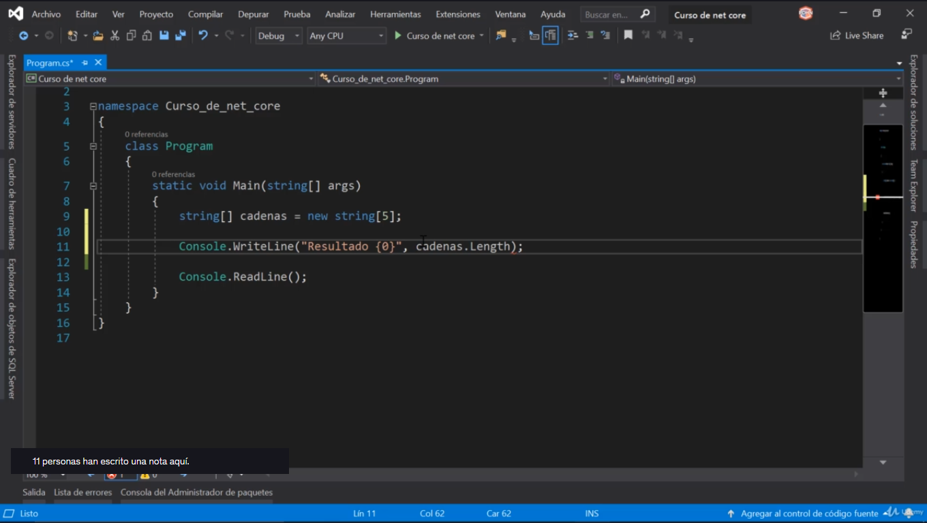
Un arreglo [ ] es un objeto que nos permite almacenar o crear colecciones de datos.
Esto significa que la longitud de este arreglo es de 5 y tenemos cinco posiciones para poder almacenar datos.
Verificará la longitud que contiene nuestro arreglo.

Slide 3
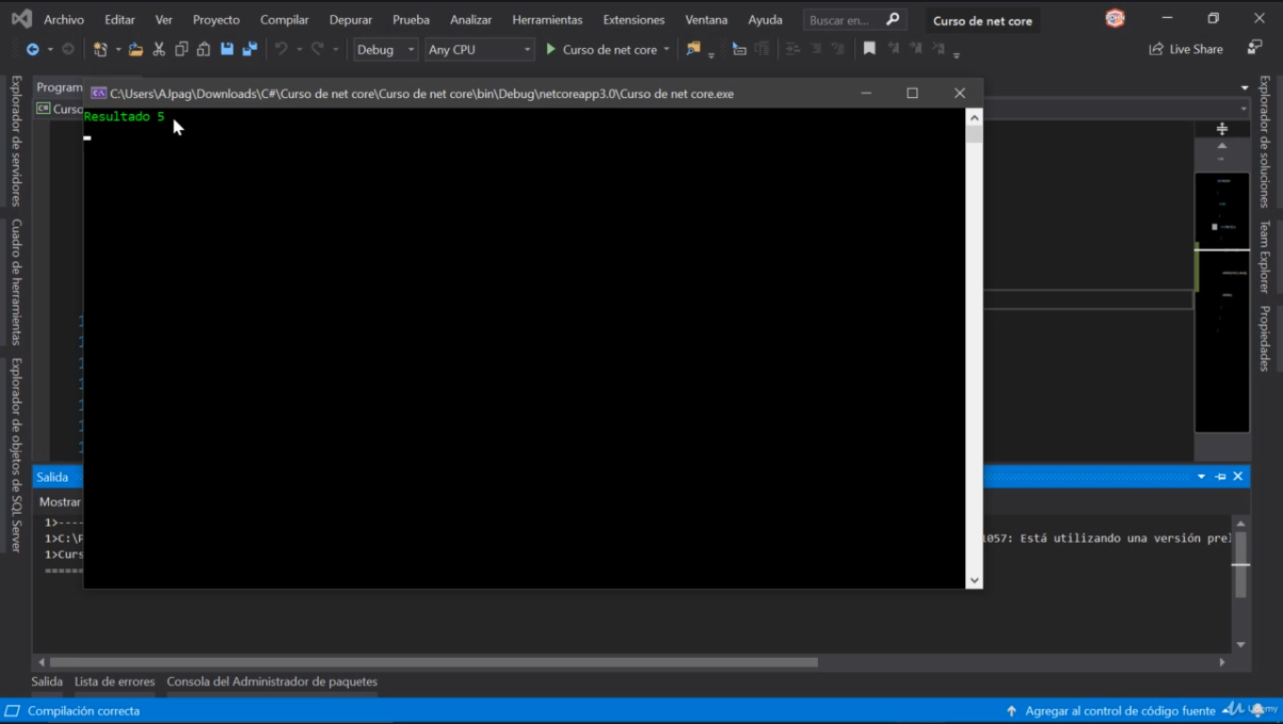

Slide 4
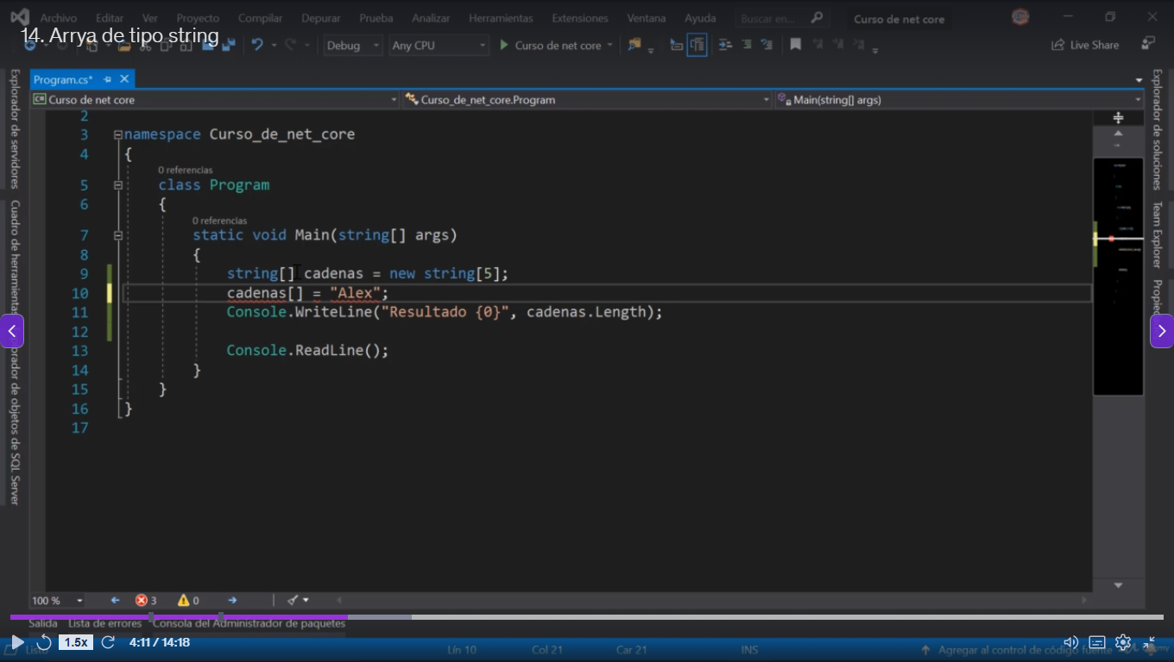
Podemos observar que tenemos código en rojo porque no le estoy especificando al arreglo en qué posición voy a almacenar el dato que le estamos asignando dentro de los corchetes tengo que colocar ese valor de tipo entero o sea la posición y voy a colocar el valor de cero para indicarle que en la posición cero voy a almacenar el valor.

Slide 5
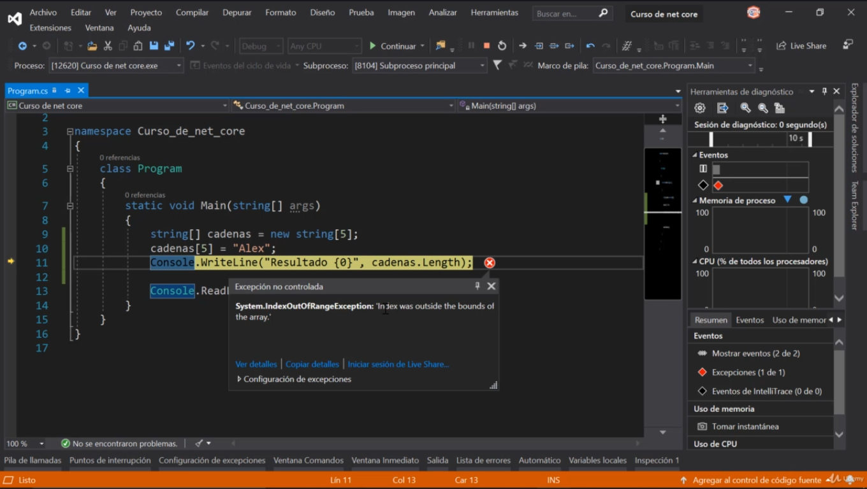
Podemos observar que tenemos una excepción me está indicando que no podemos almacenar esa información en esa posición porque nos hemos salido del índice (5 posiciones)

Slide 6
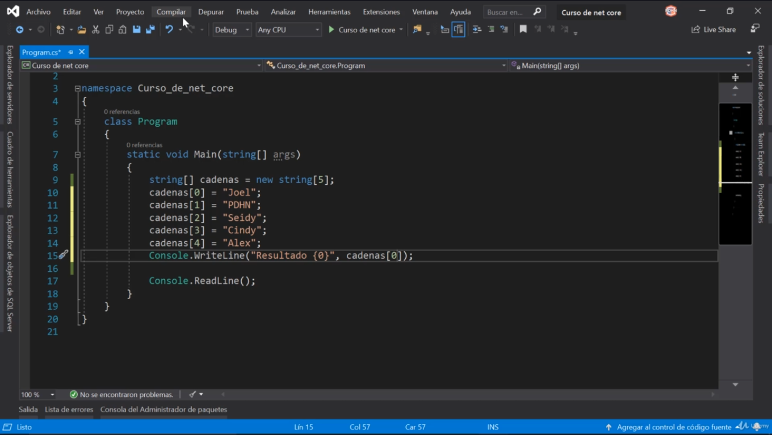

Slide 7
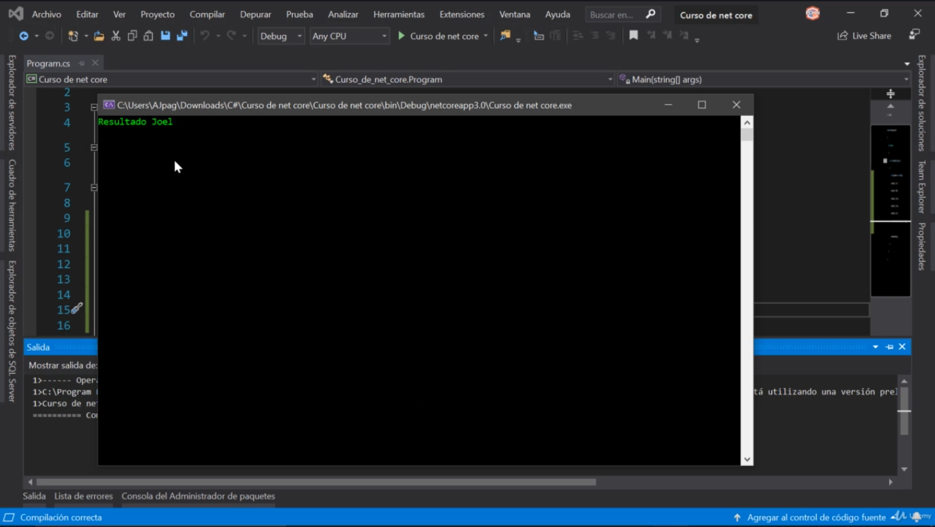

Slide 8
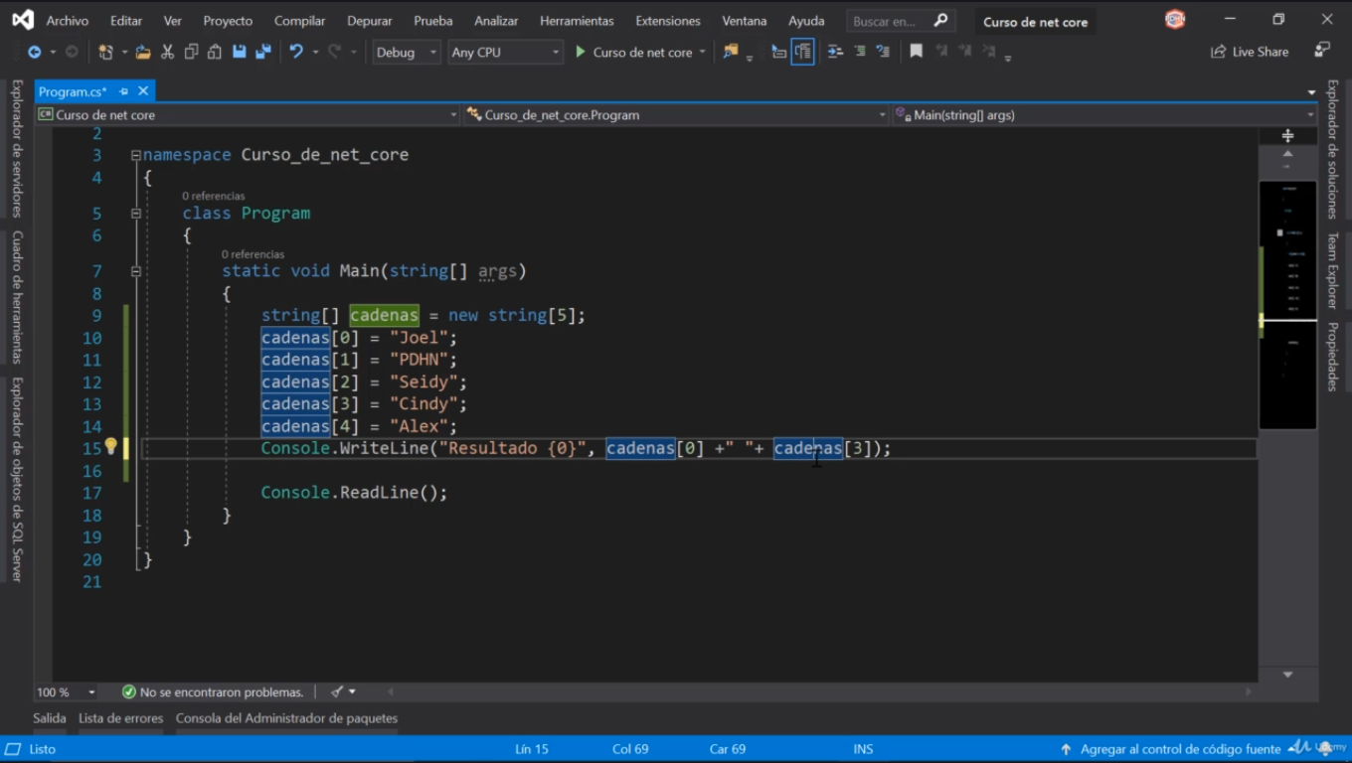

Slide 9
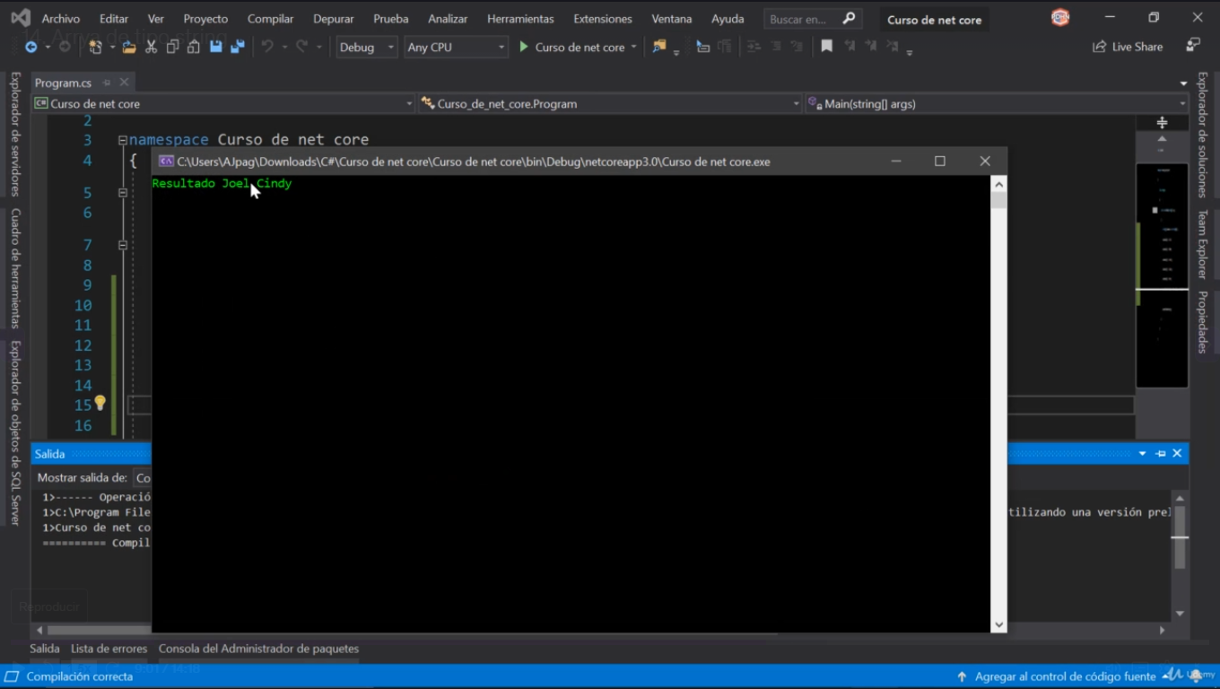

Slide 10
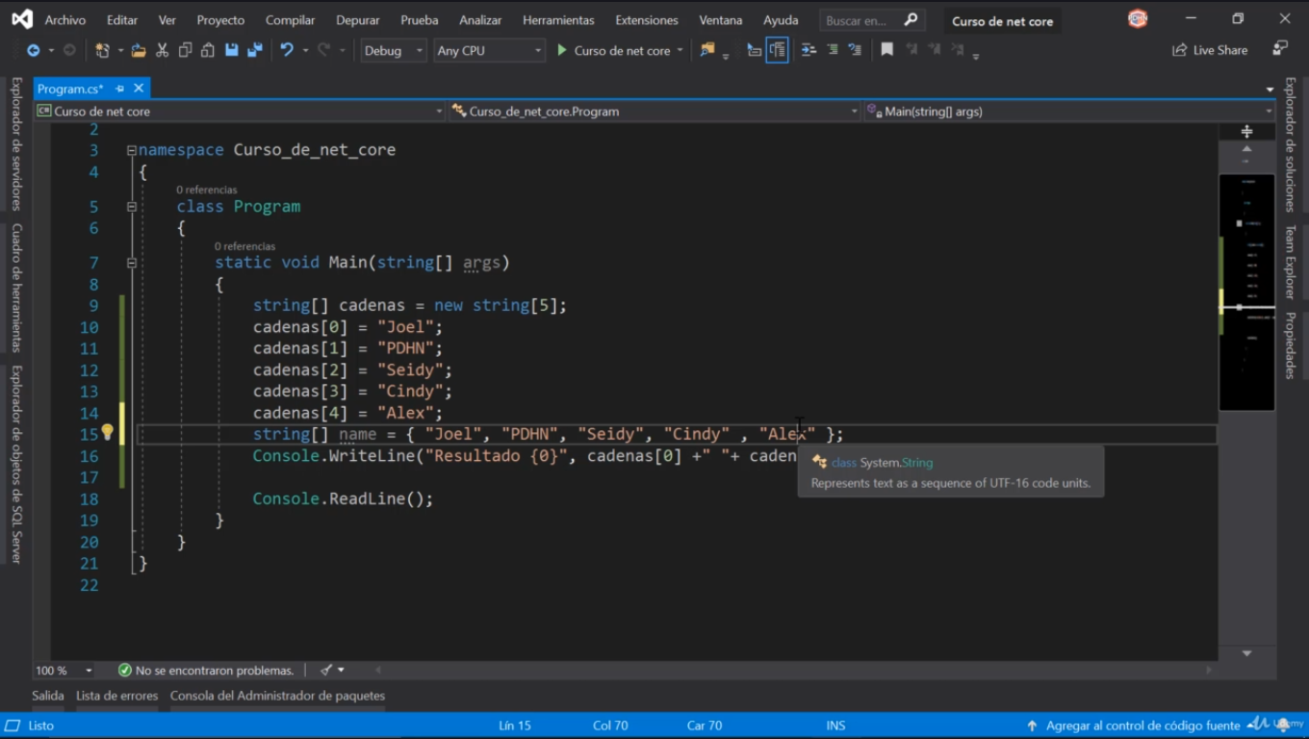
Podemos crear otro arreglo.

Slide 11
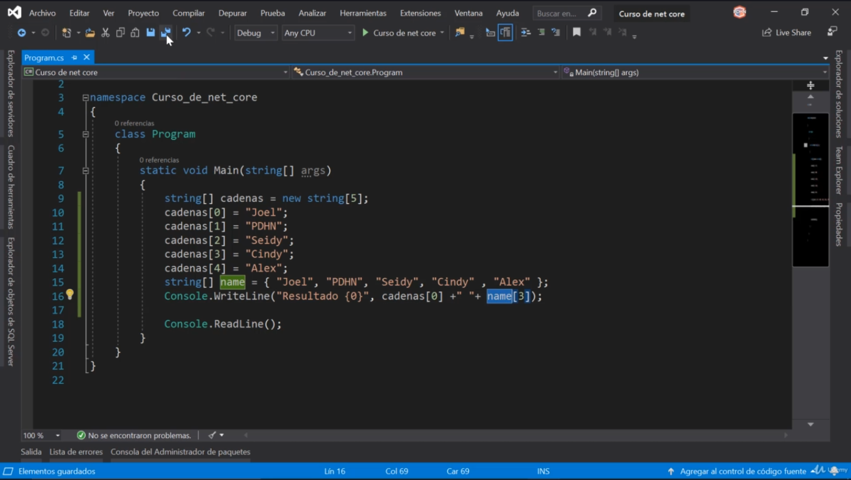

Slide 12
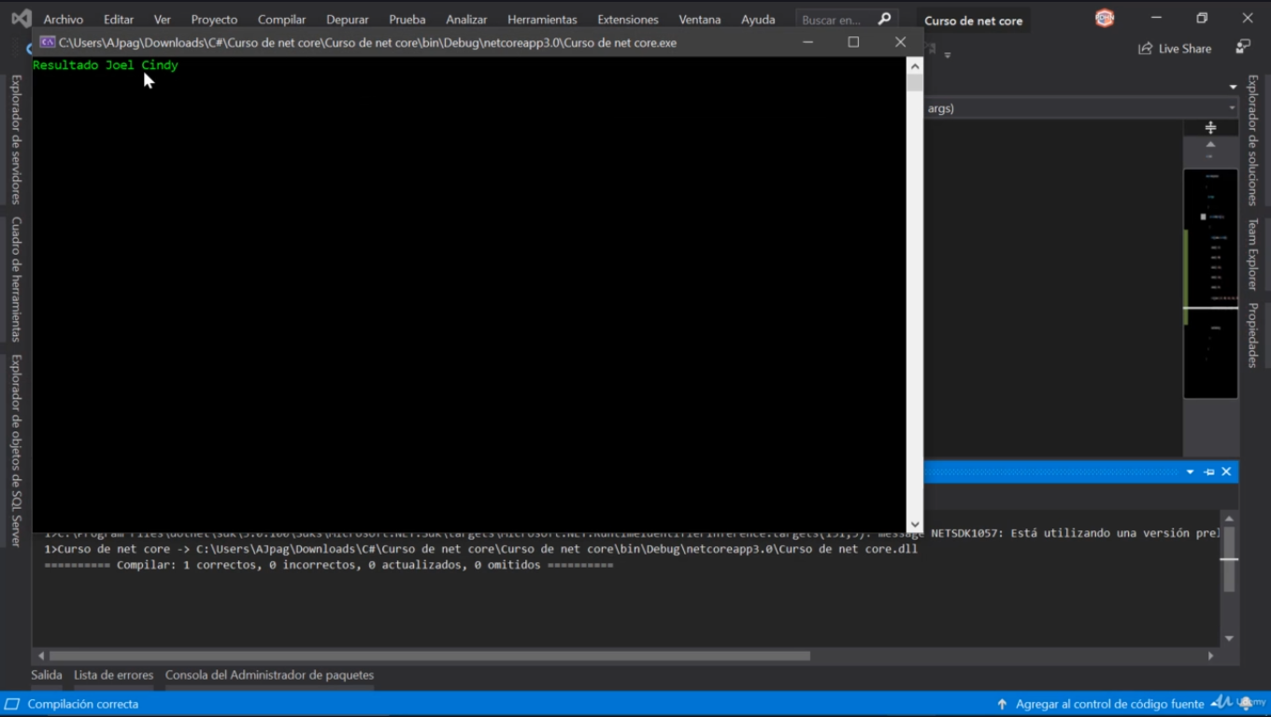

Slide 13
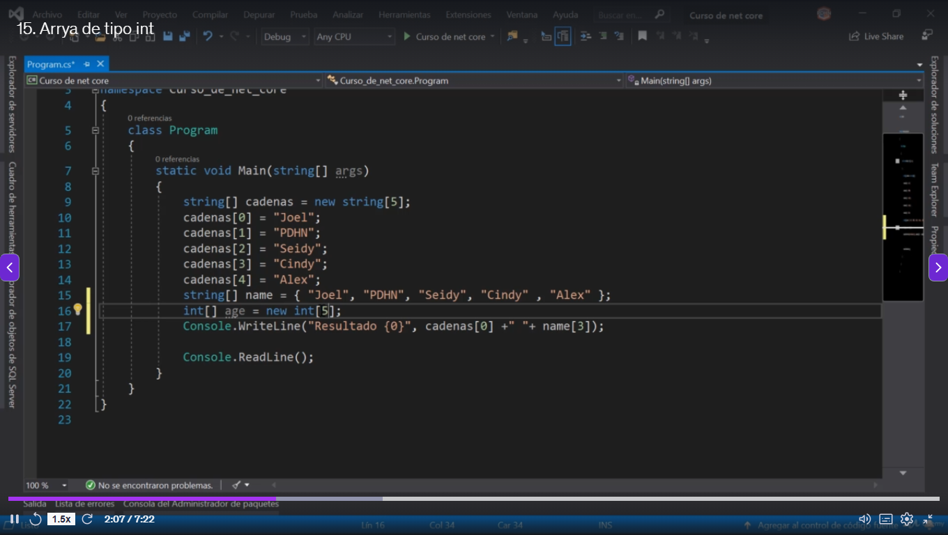

Slide 14
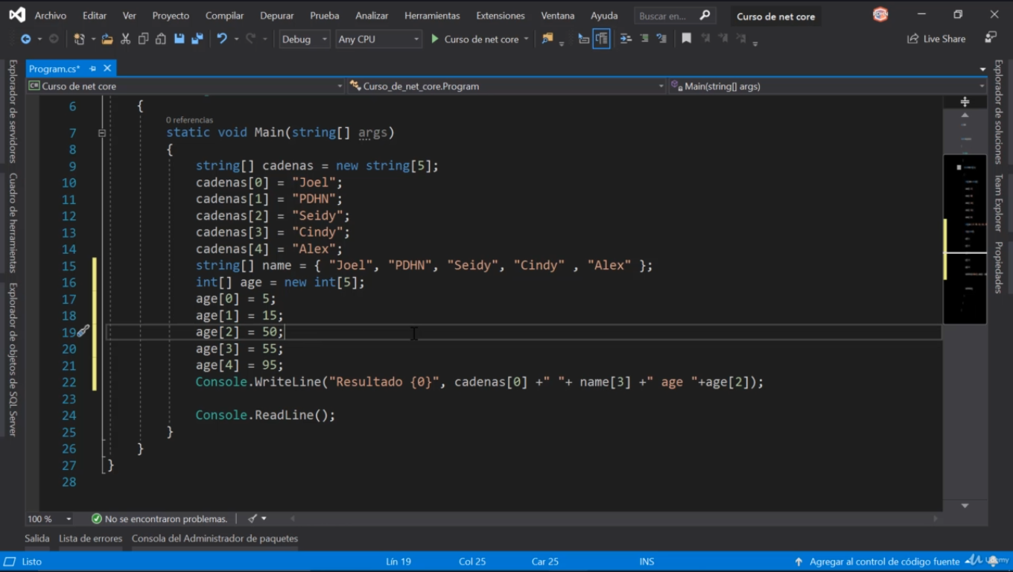
Este arreglo para poder almacenar datos de tipo entero aquí sólo podemos almacenar datos de tipo entero

Slide 15
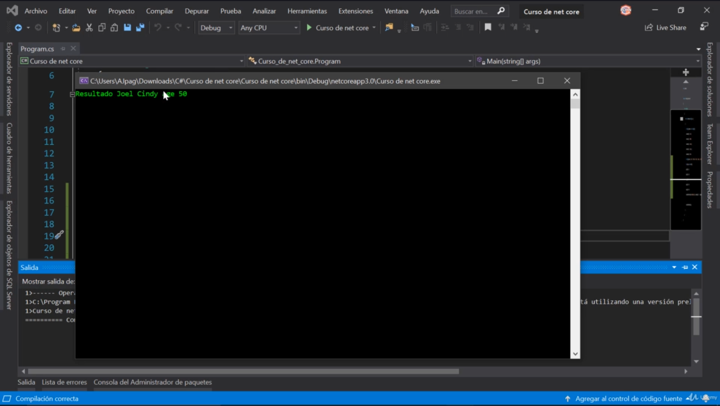

Slide 16
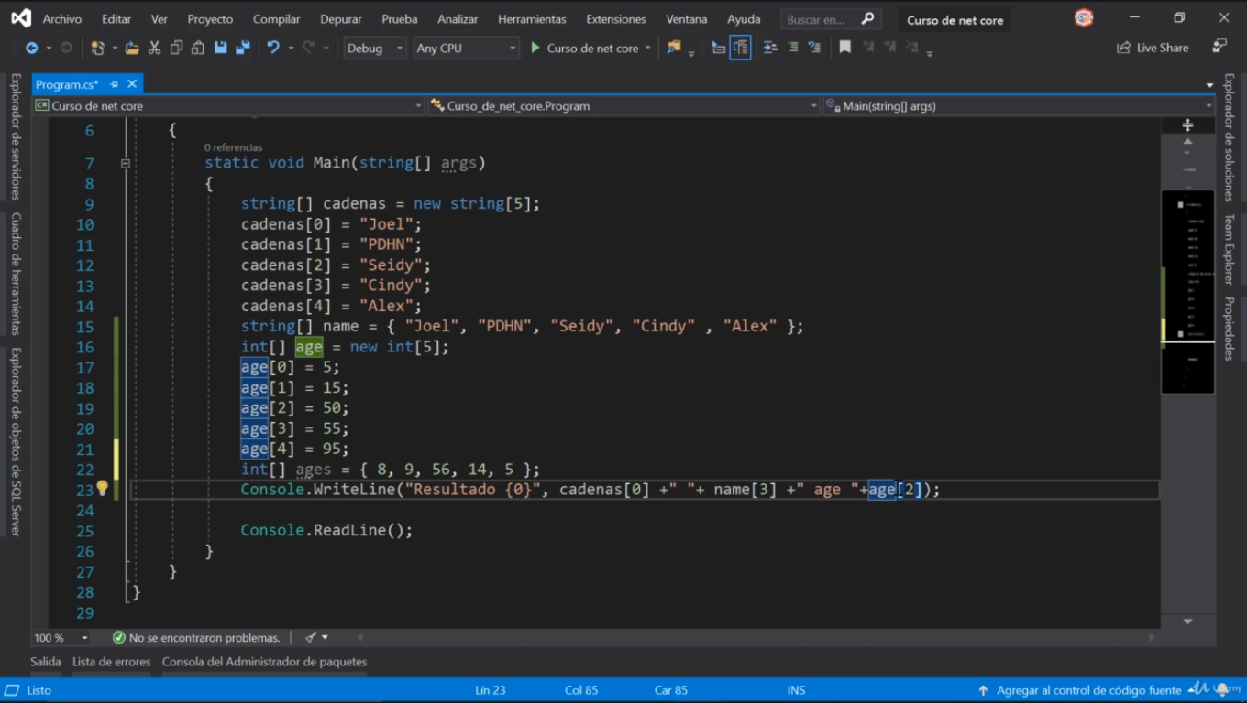

Slide 17
